Slide 1
Złoty i srebrny podział odcinka

Slide 2
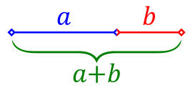
Złoty podział odcinka
$$φ=\frac{a+b}{a}=\frac{a}{b}$$

Slide 3
Złoty podział odcinka
$φ=\frac{a+b}{a}=\frac{a}{b}$
$\frac{a+b}{a}=\frac{a}{b}$
$\frac{a}{a}+\frac{b}{a}=\frac{a}{b}$
$1+\frac{b}{a}=\frac{a}{b}$
$1+\frac{1}{φ}=φ$
$1+\frac{1}{φ}=φ$ $|∙$ $φ$
$φ+1=φ^{2}$
$φ^{2}−φ−1=0$
$∆=1+4=5$
$φ_{1}=\frac{1−\sqrt{5}}{2}<0$
$φ_{2}=\frac{1+\sqrt{5}}{2}>0$
$φ=\frac{1+\sqrt{5}}{2}≈1,618$
bo stosunek w geometrii nie może być ujemny
z definicji $φ$, patrz pierwsza linijka

Slide 4
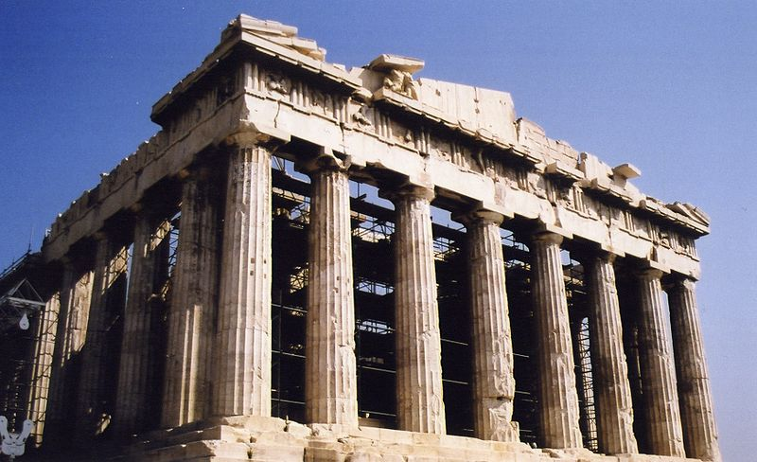
Złoty podział odcinka

Slide 5
Złoty podział odcinka
$$\frac{a}{b}=\frac{b}{c}=\frac{c}{d}$$

Slide 6
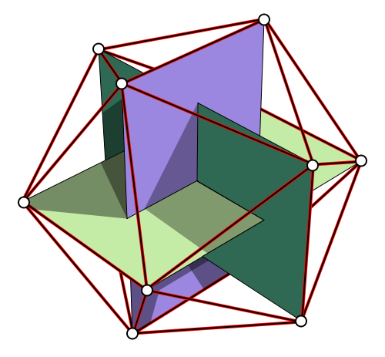
Złoty podział odcinka
współrzędne wierzchołków dwudziestościanu foremnego:
$\left(0,1,φ\right)$
$\left(0,1,−φ\right)$
$\left(0,−1,φ\right)$
$\left(0,−1,−φ\right)$
$\left(1,φ,0\right)$
$\left(1,−φ,0\right)$
$\left(−1,φ,0\right)$
$\left(−1,−φ,0\right)$
$\left(φ,0,1\right)$
$\left(φ,0,−1\right)$
$\left(−φ,0,1\right)$
$\left(−φ,0,−1\right)$
dla krawędzi równej 2

Slide 7
Złoty podział odcinka
$$s_{1}=\frac{2}{1}=2$$
$$s_{2}=\frac{3}{2}=1,5$$
$$s_{3}=\frac{5}{3}=1,667$$
$$s_{4}=\frac{8}{5}=1,6$$
1$×1$
$$s_{5}=\frac{13}{8}=1,625$$
…
$s_{1}, s_{2} …$ - stosunki kolejnych liczb Fibbonaciego
$$s_{∞}≈1,618≈φ$$

Slide 8
Złoty podział odcinka
Narysuj kwadrat
Przedłuż podstawę w prawo
Połącz środek dolnego boku z prawym końcem przeciwległego boku
Odłóż długość powstałego odcinka od środka podstawy w prawo
$$a$$
$$b$$
$$φ=\frac{a}{b}$$

Slide 9
Złoty podział odcinka
Narysuj odcinek
Przedłuż jego prawy bok pod kątem prostym do góry
Odłóż połowę dolnego odcinka na nowo powstałej półprostej
Połącz górny koniec nowo powstałego odcinka z lewym końcu dolnego odcinka
Na nowym odcinku odmierz od prawej długość prawego odcinka
Dłuższy z nowo powstałych odcinków odmierz na dolnym odcinku
$$a$$
$$b$$
$$φ=\frac{a}{b}$$

Slide 10
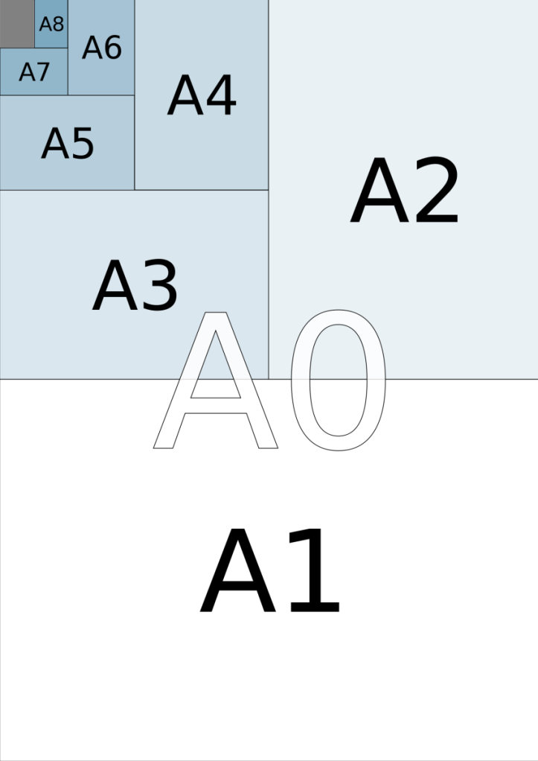
Proporcja A4
Stosunek długości odpowiadających sobie boków kolejnych arkuszy papieru jest równy $\sqrt{2}$.

Slide 11
Srebrny podział odcinka
$$δ=\frac{2a+b}{a}=\frac{a}{b}$$

Slide 12
Srebrny podział odcinka
$$δ=\frac{2a+b}{a}=\frac{a}{b}$$
Zadanie dla uczniów:
Znajdź wartość liczbową srebrnej liczby
Odpowiedź:
$δ= 2+\frac{1}{δ}$
$$δ=1+\sqrt{2}$$

Slide 13
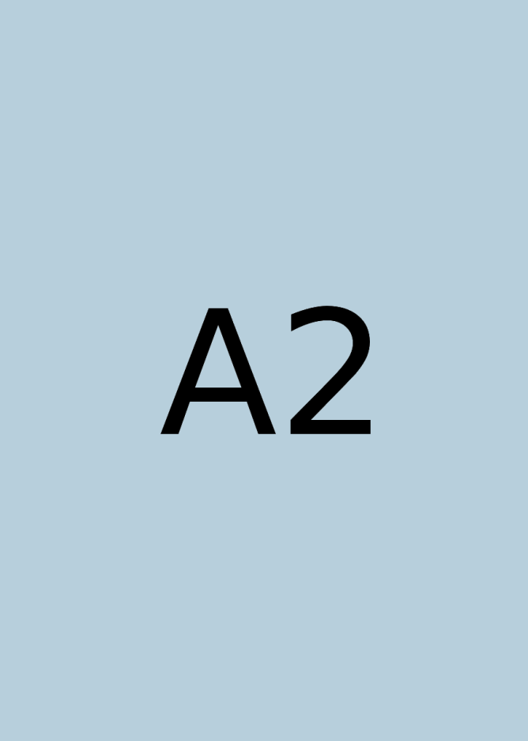
Srebrny podział odcinka
$$1$$
$δ=\frac{a}{b}=\frac{1}{\sqrt{2}−1}=\frac{\left(\sqrt{2}+1\right)}{\left(\sqrt{2}−1\right)\left(\sqrt{2}+1\right)}=$
$=\frac{\left(\sqrt{2}+1\right)}{2−1}=\sqrt{2}+1$
$$1$$
$$\sqrt{2}$$
$$b=\sqrt{2}−1$$
$$a=1$$

Slide 14
Ułamek łańcuchowy
Mając dany wzór na złotą liczbę $φ=1+\frac{1}{φ}$ możemy próbować ją obliczyć w inny sposób:
$φ=1+\frac{1}{φ}$
$φ=1+\frac{1}{1+\frac{1}{φ}}$
$φ=1+\frac{1}{1+\frac{1}{1+\frac{1}{φ}}}$
$φ=1+\frac{1}{1+\frac{1}{1+\frac{1}{1+\frac{1}{…}}}}$
Tego typu rozumowanie można prowadzić bez końca, co oczywiście nie ma sensu, jednakże pozwala nam zapisać złotą liczbę w inny sposób.

Slide 15
Ułamek łańcuchowy
Zadanie dla uczniów
Przeprowadź analogiczne rozumowanie dla srebrnej liczby $δ= 2+\frac{1}{δ}$
$δ$= $2+\frac{1}{δ}$
$δ$= $2+\frac{1}{2+\frac{1}{δ}}$
$δ$= $2+\frac{1}{2+\frac{1}{2+\frac{1}{δ}}}$
$δ$= $2+\frac{1}{2+\frac{1}{2+\frac{1}{2+\frac{1}{…}}}}$

Slide 16
Ułamek łańcuchowy
$$a+\frac{1}{b+\frac{1}{c+\frac{1}{d+\frac{1}{…}}}}$$
Okazuje się, że każdą liczbę rzeczywistą można zapisać za pomocą ułamka łańcuchowego:
wymierną w postaci ułamka skończonego
niewymierną w postaci ułamka nieskończonego
$$a∈ℂ$$
$$b,c,d∈ℕ$$

Slide 17
Uogólniony ułamek łańcuchowy
$$a+\frac{z}{b+\frac{y}{c+\frac{x}{d+\frac{v}{…}}}}$$
Co prawda za pomocą ułamków łańcuchowych jesteśmy w stanie zapisać każdą liczbę całkowitą, jednak czasem wygodniej jest stosować uogólnione ułamki łańcuchowe.
$$a∈ℂ$$
$$b,c,d∈ℕ$$
$$z,y,x,v∈ℕ$$

Slide 18
Uogólniony ułamek łańcuchowy
Przykład obliczania uogólnionego skończonego ułamka łańcuchowego:
$1+\frac{1}{2+ \frac{2}{3+\frac{3}{4}}}=1+\frac{1}{2+ \frac{2}{\frac{12+3}{4}}}=1+\frac{1}{2+ \frac{2}{\frac{15}{4}}}=1+\frac{1}{2+ \frac{2∙4}{15}}=$
$=1+\frac{1}{2+ \frac{8}{15}}=1+\frac{1}{ \frac{30+8}{15}}=1+\frac{1}{ \frac{38}{15}}=1+\frac{1∙15}{ 38}=1\frac{15}{38}$

Slide 19
Uogólniony ułamek łańcuchowy
Przykład obliczania uogólnionego nieskończonego ułamka łańcuchowego:
$a=2+\frac{3}{2+ \frac{3}{2+ \frac{3}{…}}}$
nietrudno zauważyć, że:
$a=2+\frac{3}{a}$
co można łatwo zamienić na równanie kwadratowe

